Slide 1









UBND QUẬN DƯƠNG KINH
TRƯỜNG TIỂU HỌC ANH DŨNG
TIẾNG VIỆT
Bài 1: RỬA TAY TRƯỚC KHI ĂN

Slide 2
1. Quan sát các bạn đang rửa tay
b. Em thường rửa tay khi nào?
a. Vì sao các bạn phải rửa tay?

Slide 4
Rửa tay trước khi ăn
Vi trùng có ở khắp nơi. Nhưng chúng ta không nhìn thấy được bằng mắt thường. Khi tiếp xúc với đồ vật, vi trùng dính vào tay. Tay cầm thức ăn, vi trùng từ tay theo thức ăn vào cơ thể. Do đó, chúng ta có thể mắc bệnh.
Để phòng bệnh, chúng ta phải rửa tay trước khi ăn. Cần rửa tay bằng xà phòng với nước sạch.
1
2
3
4
5
6
7

Slide 5
(4) Tay cầm thức ăn,/ vi trùng từ tay/ theo thức ăn vào cơ thể.
(6) Để phòng bệnh,/ chúng ta/ phải rửa tay/ trước khi ăn.

Slide 6
Rửa tay trước khi ăn
Vi trùng có ở khắp nơi. Nhưng chúng ta không nhìn thấy được bằng mắt thường. Khi tay tiếp xúc với đồ vật, vi trùng dính vào tay. Tay cầm thức ăn, vi trùng từ tay theo thức ăn đi vào cơ thể. Do đó, chúng ta có thể mắc bệnh.
Để phòng bệnh, chúng ta phải rửa tay trước khi ăn. Cần rửa bằng xà phòng với nước sạch.
(Nguyên Vũ)
1
2

Slide 7
b. Để phòng bệnh, chúng ta phải làm gì?
a. Vi trùng đi vào cơ thể con người bằng cách nào?
c. Cần rửa tay thế nào cho đúng?

Slide 8
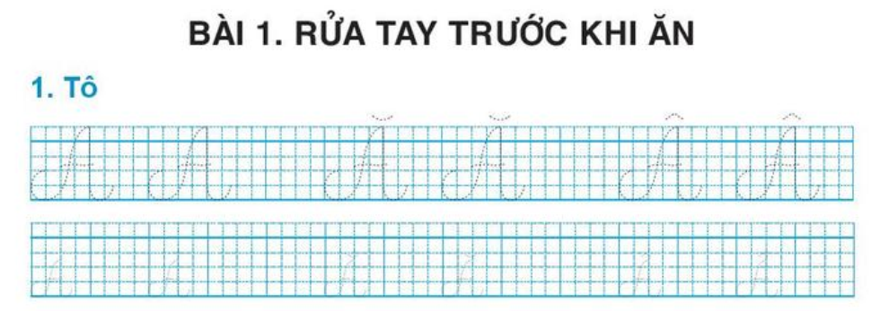

Slide 9
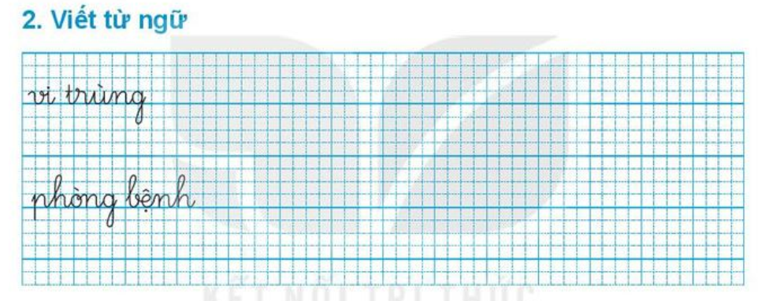

Slide 10
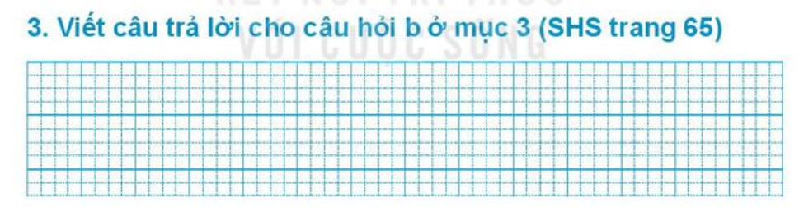
Viết vào vở câu trả lời cho câu hỏi b ở mục 3
(…)
Để phòng bệnh chúng ta phải
rửa tay đúng cách trước khi ăn.

Slide 11
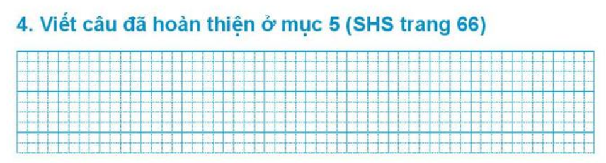
Chọn từ ngữ để hoàn thiện câu và viết câu vào vở
vi trùng rửa tay
phòng bệnh
(…) .
Ăn chín, uống sôi để

Slide 12
Quan sát tranh và dùng từ ngữ để nói theo tranh

Slide 13
Nghe viết

Slide 14
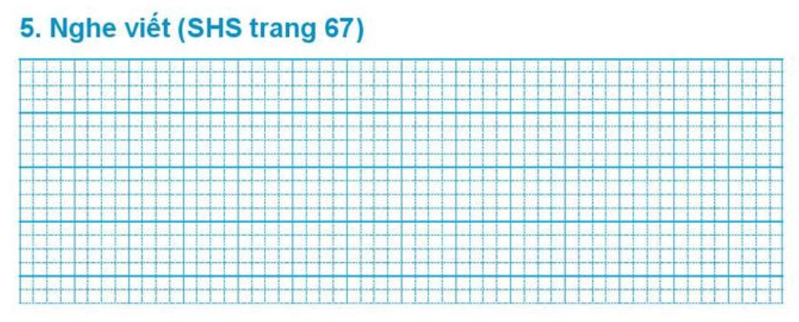

Slide 15


Slide 16
Chọn chữ phù hợp thay cho bông hoa
vi trùng
chà xát
nhanh chóng
ghi nhớ
cố gắng
gọn ghẽ
da dẻ
rửa tay
giữ gìn

Slide 17
Em làm bác sĩ

